Slide 1
Per fare il re occorrono…

Slide 2
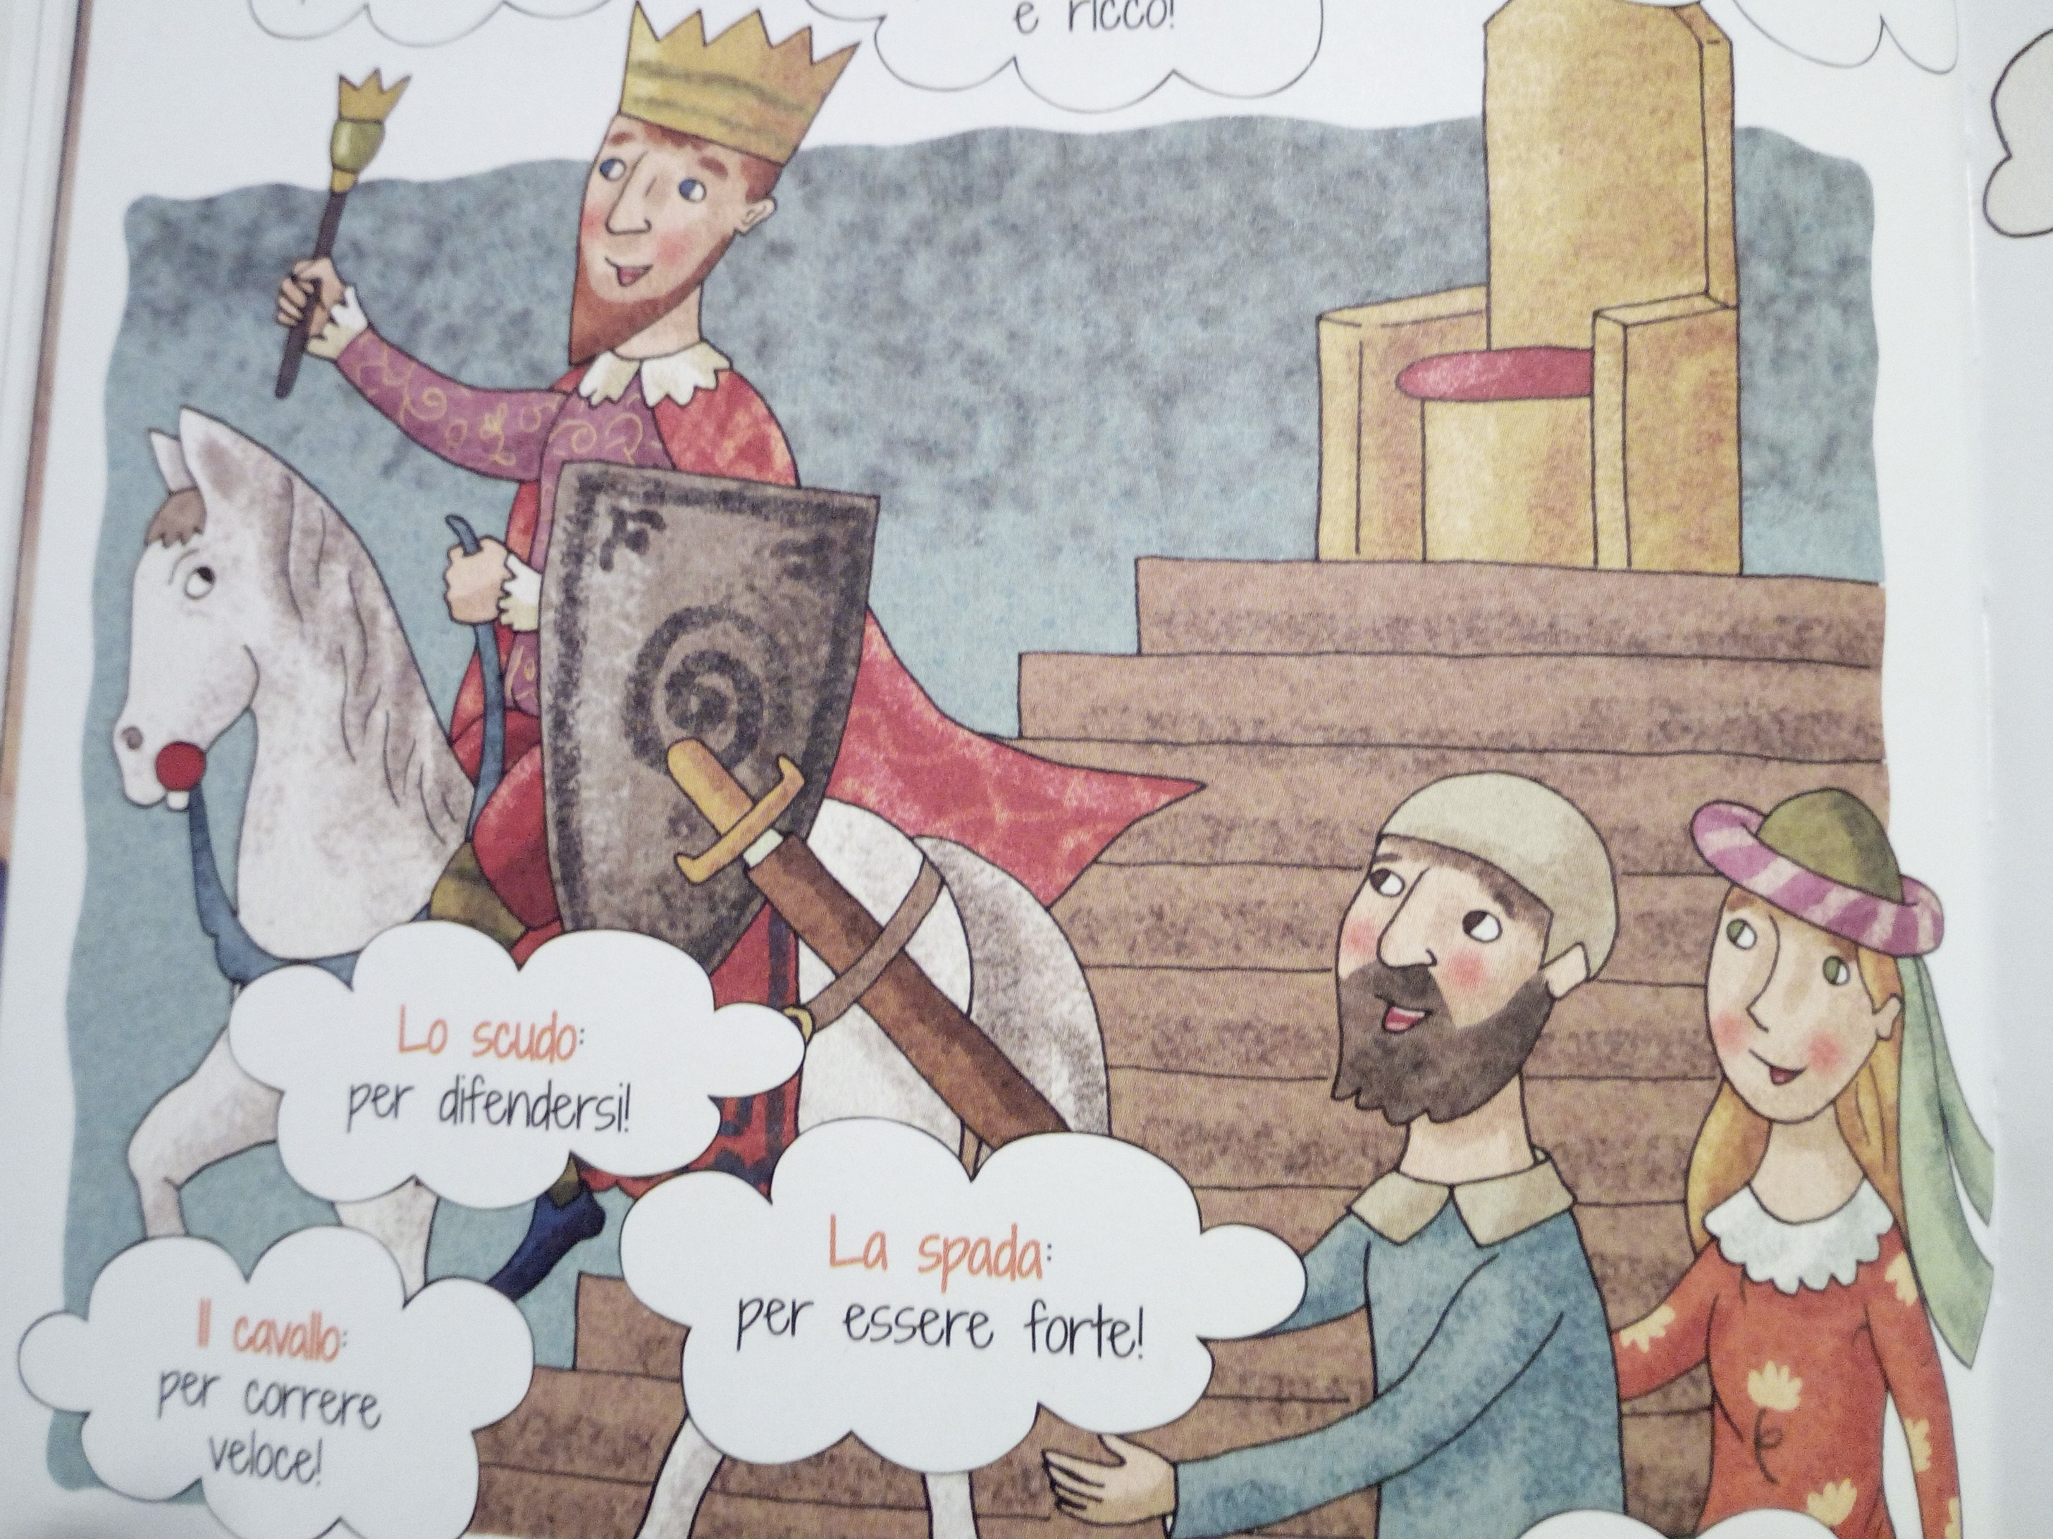
Lo scettro: per comandare!
La corona:
Per essere bello e ricco!
Il trono:
Per farsi ammirare!
La servitù:
per essere servito!

Slide 3
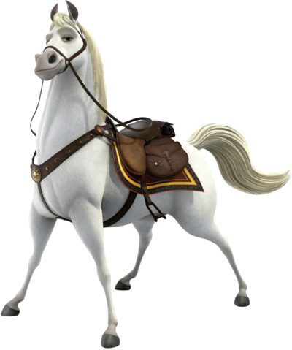
La spada: per essere forte!
Il cavallo:
per correre veloce!
Lo scudo:
per difendersi!

Slide 4
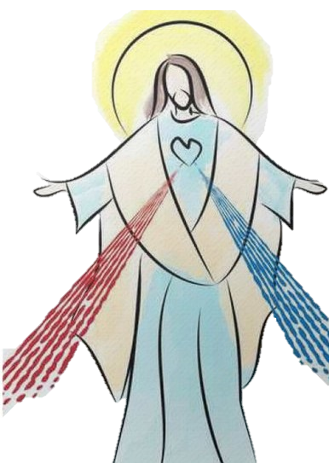
Quale è lo scettro di Gesù?
Le mani di Gesù sono spalancate in un abbraccio senza confini!
GESU’ CI ACCOGLIE A BRACCIA APERTE PER SEGUIRLO!

Slide 5
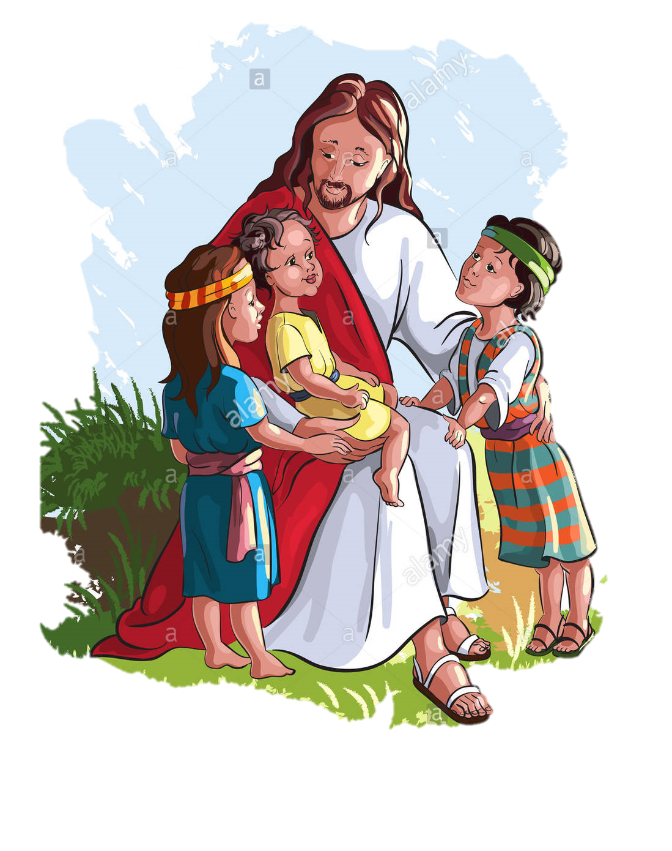
Qual è il trono di Gesù?
Mc 10, 13-16
In quel tempo, presentavano a Gesù dei bambini perché li toccasse, ma i discepoli li rimproverarono. Gesù, al vedere questo, s’indignò e disse loro: «Lasciate che i bambini vengano a me, non glielo impedite: a chi è come loro infatti appartiene il regno di Dio. In verità io vi dico: chi non accoglie il regno di Dio come lo accoglie un bambino, non entrerà in esso». E, prendendoli tra le braccia, li benediceva, ponendo le mani su di loro.

Slide 6
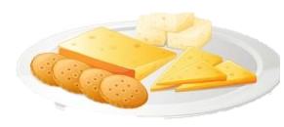
La servitù:
“NON VI CHIAMO SERVI, MA AMICI”
Gesù vuole la nostra compagnia ed amicizia!

Slide 7
Gesù non vuole nessuna corona. Noi siamo i diamanti e le pietre preziose che formano la sua corona.
La corona:
Mc 15, 16-18
¹⁶Allora i soldati lo condussero dentro il cortile, cioè nel pretorio, e convocarono tutta la truppa. ¹⁷Lo vestirono di porpora, intrecciarono una corona di spine e gliela misero attorno al capo. ¹⁸Poi presero a salutarlo: «Salve, re dei Giudei!».

Slide 8
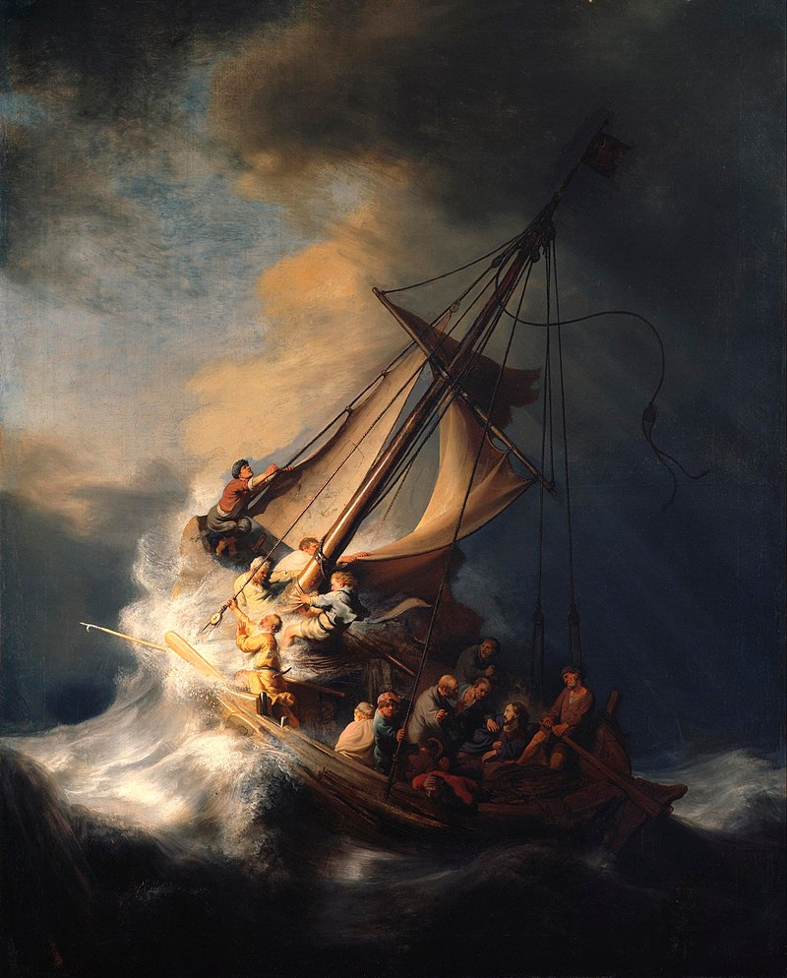
La spada:
La forza di Gesù non è la spada, ma l’AMORE!
La tempesta sedata

Slide 9
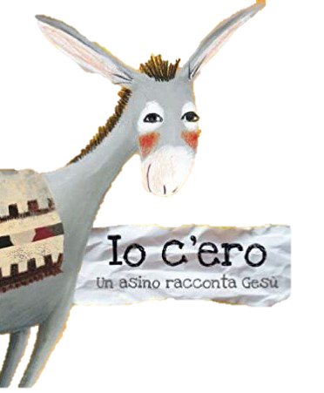
Quale è il cavallo per Gesù?
Gesù sceglie di entrare in Gerusalemme non come conquistatore ma come RE DI PACE!

Slide 10
ANCHE GESU’ é UN RE, UN RE SPECIALE!!

Slide 11
